Slide 1
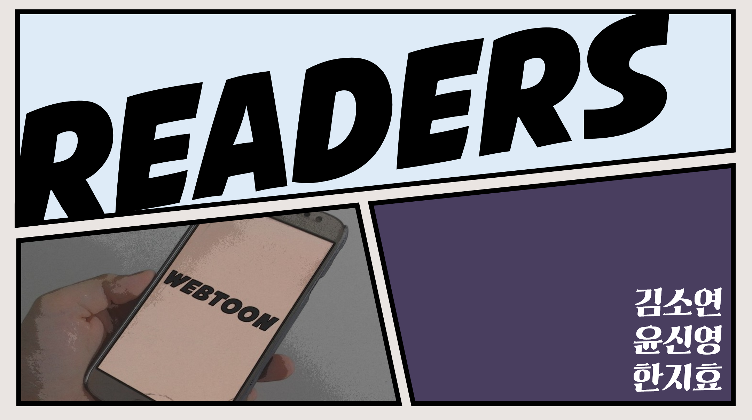

Slide 2
목차
1
피드백
2
진행 상황
3
주간 진행 계획
2P

Slide 3
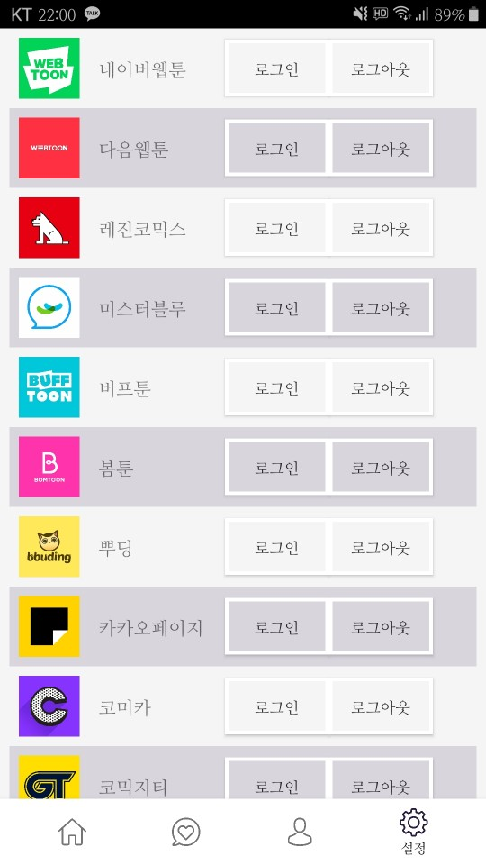
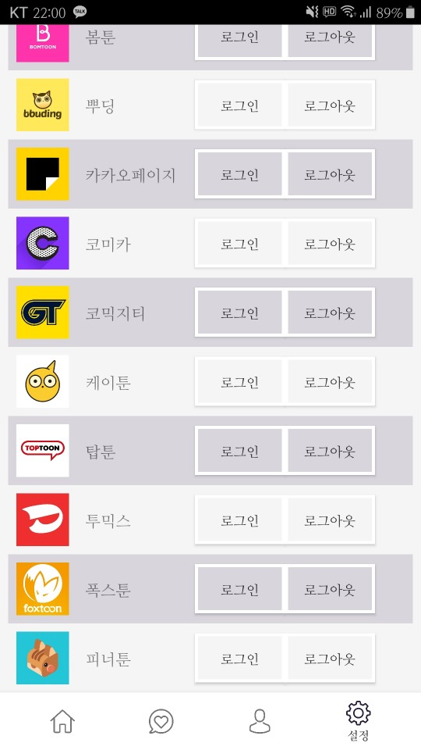

피드백-통합 로그인
어느 사이트에 로그인을
했는지 헷갈릴 것 같아요
?
@ @
0
3P

Slide 4
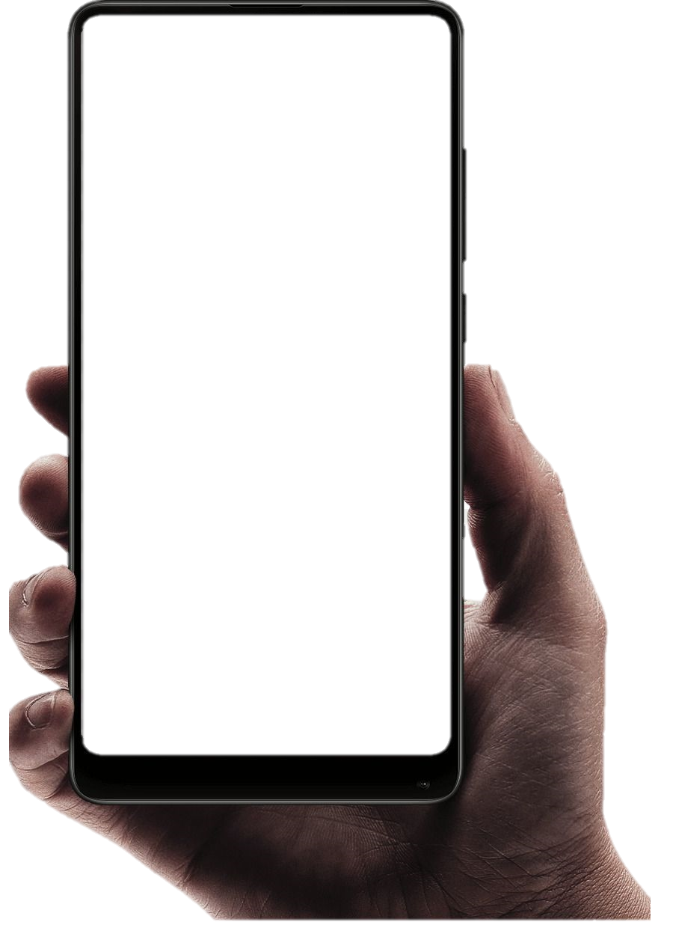
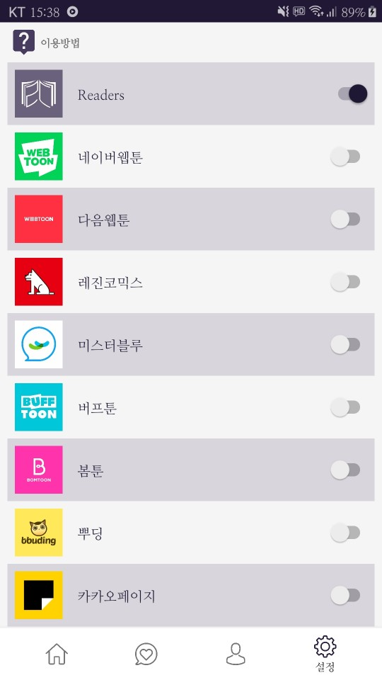
피드백-통합 로그인
4P

Slide 5
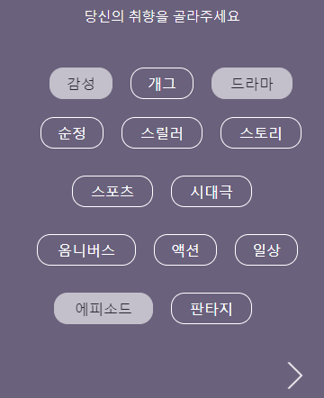
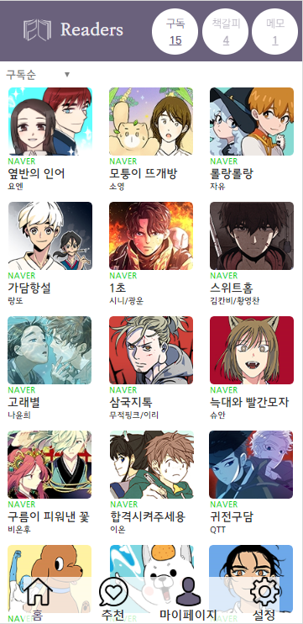
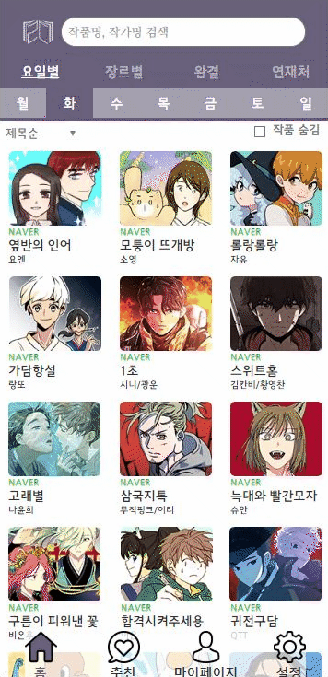
피드백-추천 알고리즘
숨김 기능의 가중치가 너무 큰 것 같아요.
 | 기존 가중치 | 변화된 가중치
회원 가입 시 장르 선택 | 10 | 100
숨김 | 10 | 10
구독 | 1 | 10
책갈피 | 1 | 1
5P

Slide 6
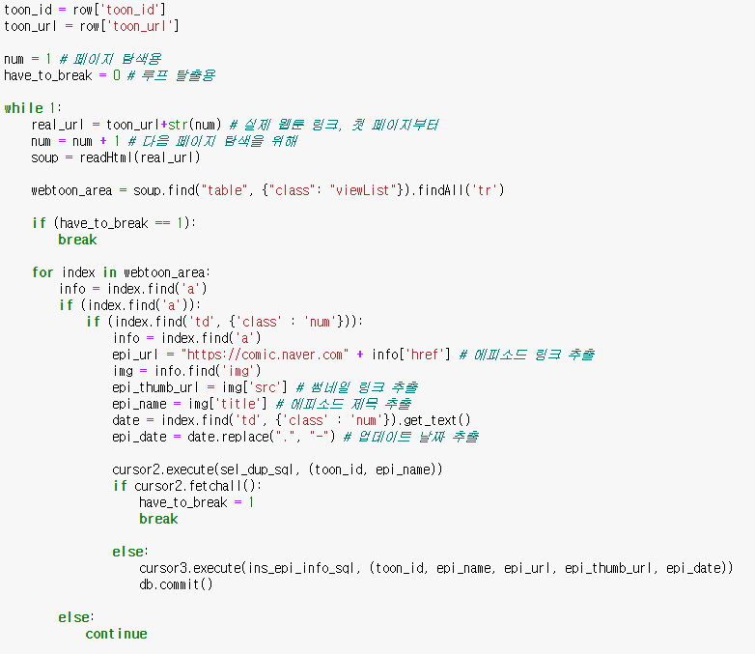
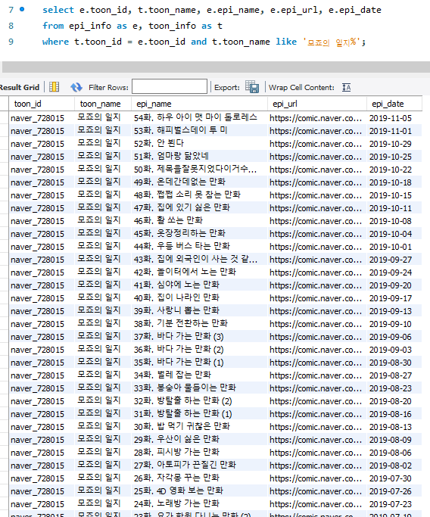
진행 상황 – 웹툰 회차정보DB 크롤링
네이버 웹툰의 모든 에피소드 DB 정보를 크롤링하는 코드 작성 완료
현재 DB가 구축되었으며 이와 비슷한 방식으로 다른 사이트도 크롤링할 예정
6P

Slide 7
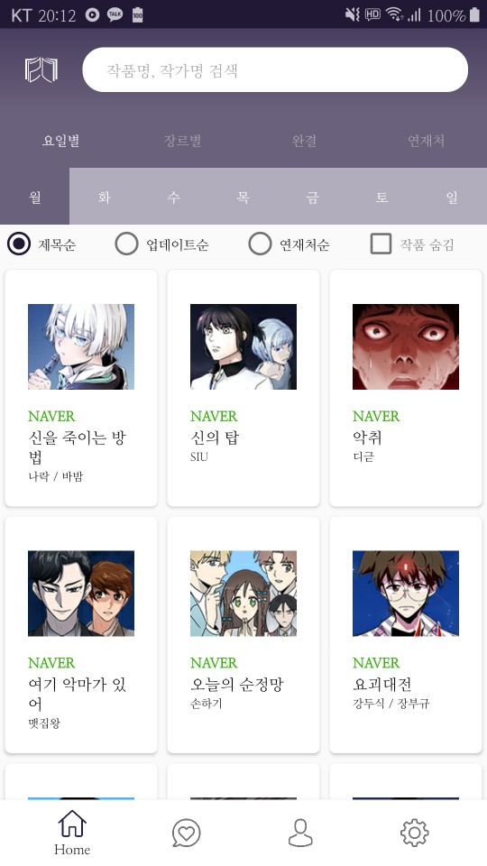
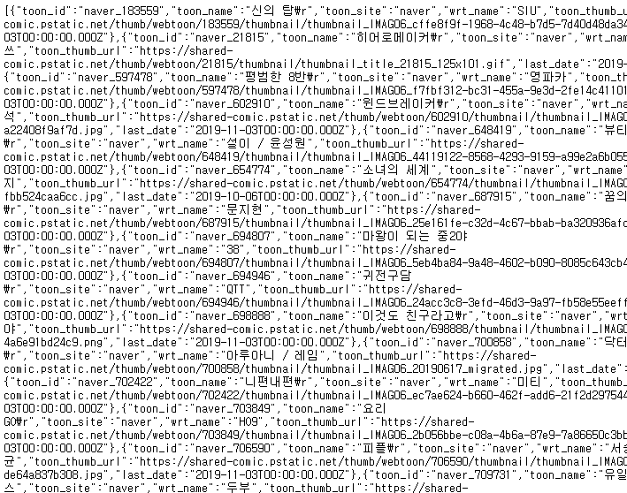
진행 상황 – 요일별 웹툰DB 연동
/toon/daylist
Query : is_end=X&toon_weekday=mon
7P

Slide 8
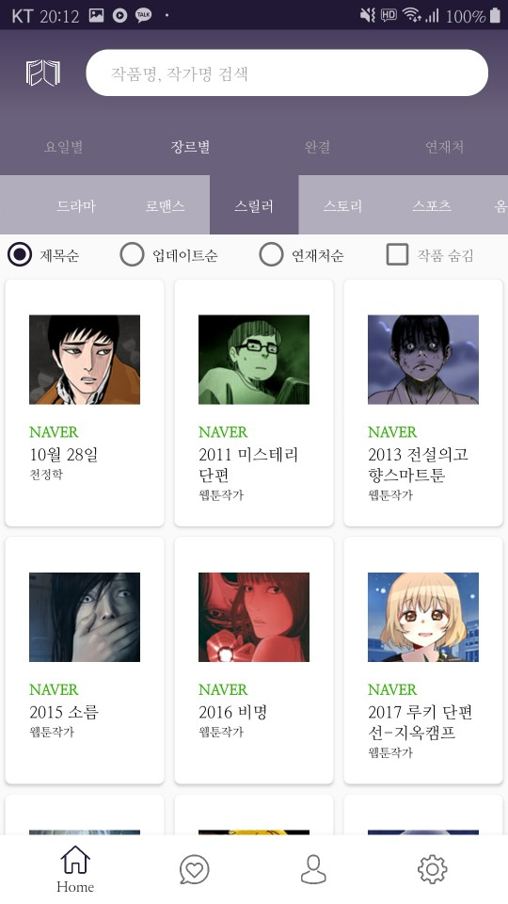
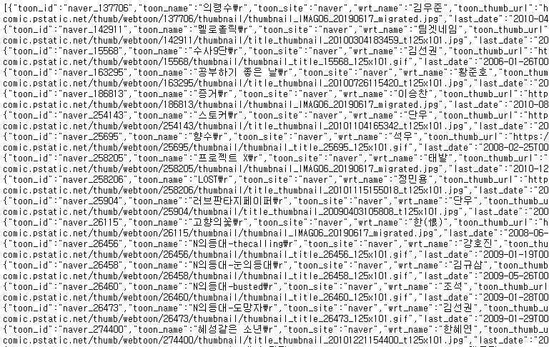
진행 상황 – 장르별 웹툰DB 연동
/toon/genrelist
Query : genre_name=스릴러
8P

Slide 9
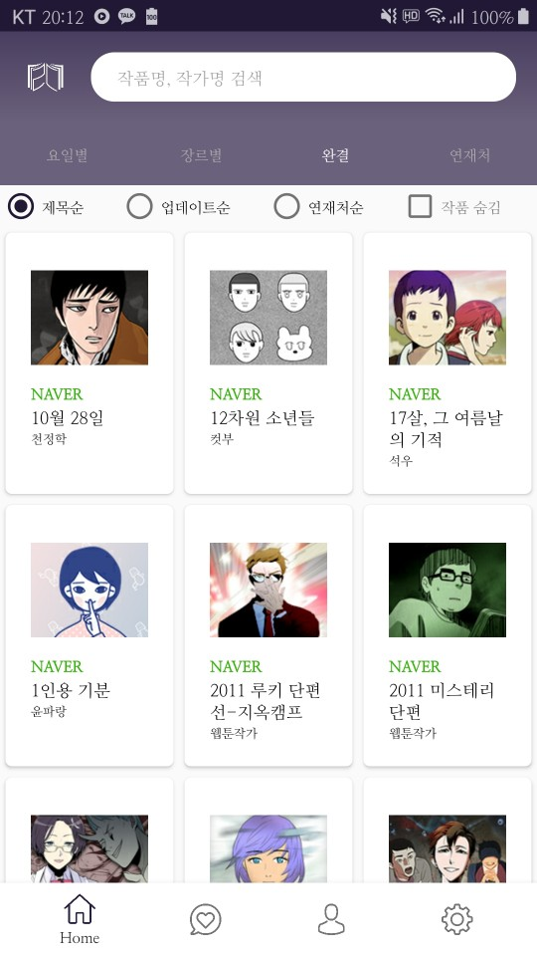
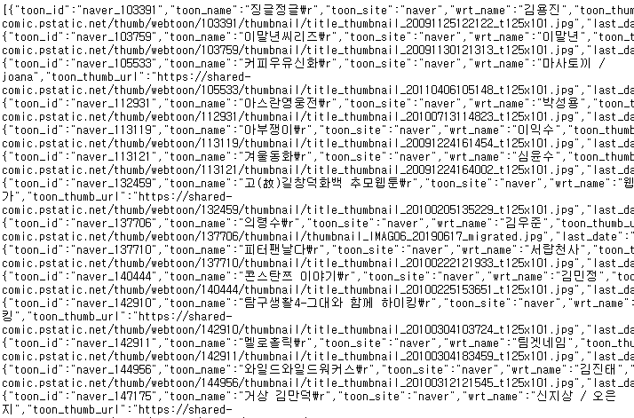
진행 상황 – 완결 웹툰DB 연동
/toon/endlist
Query : is_end=O
9P

Slide 10
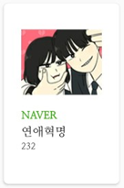
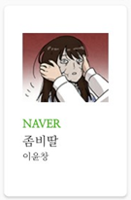
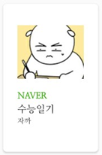
진행 상황 – 안드로이드: DB 연동 및 정렬
RecyclerView
수요일 웹툰 리스트
Adapter
0, 연애혁명, 네이버웹툰, 232, …
1, 좀비딸, 네이버웹툰, 이윤창, …
2, 수능일기, 네이버웹툰, 자까, …
. . .
Layout Manager
. . .

Slide 11
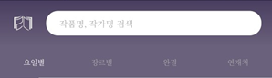

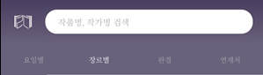
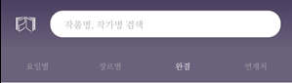
진행 상황 – 안드로이드: DB 연동 및 정렬
RecyclerView
ToonFragment
is_end,
toon_weekday
월요일 선택
서버
is_end,
genre_name
개그 선택
is_end
. . .

Slide 12
진행 상황 – 안드로이드: DB 연동 및 정렬
ToonFragment
ArrayList<ToonResponse>
id | title | platform | …
27463 | 연애혁명 | 232 | …
43521 | 좀비딸 | 이윤창 | …
34234 | 수능일기 | 자까 | …
… | … | … | …
서버

Slide 13
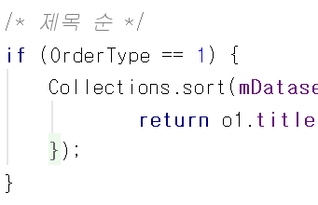
진행 상황 – 안드로이드: DB 연동 및 정렬
RecyclerView
ToonFragment
Adapter
ArrayList<ToonResponse>
id | title | platform | …
27463 | 연애혁명 | 232 | …
43521 | 좀비딸 | 이윤창 | …
34234 | 수능일기 | 자까 | …
… | … | … | …
Layout Manager(Grid Layout)
. . .

Slide 14
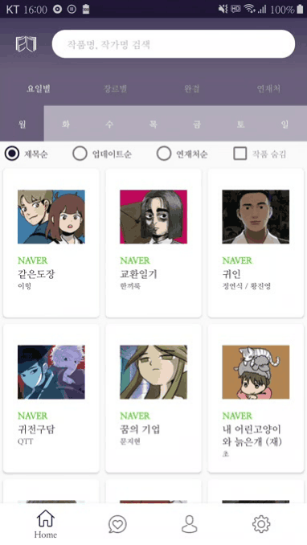
진행 상황 – 안드로이드: DB 연동 및 정렬

Slide 15
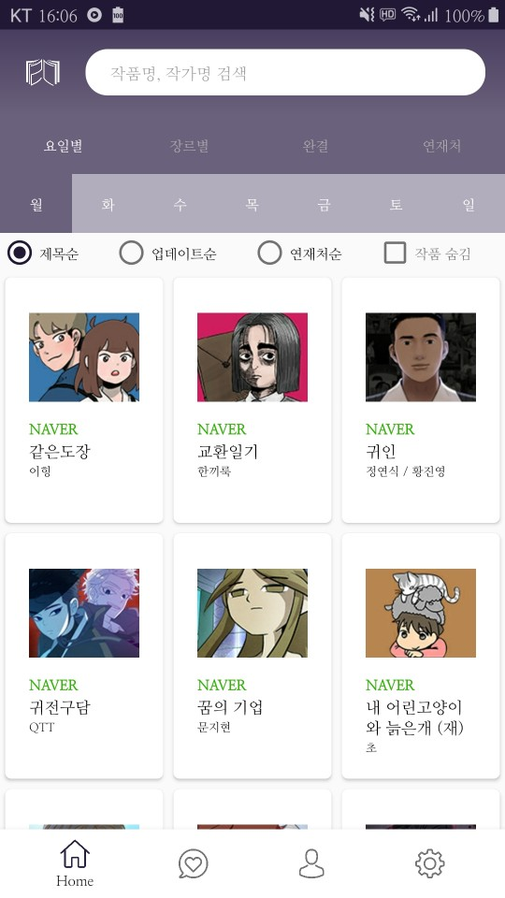
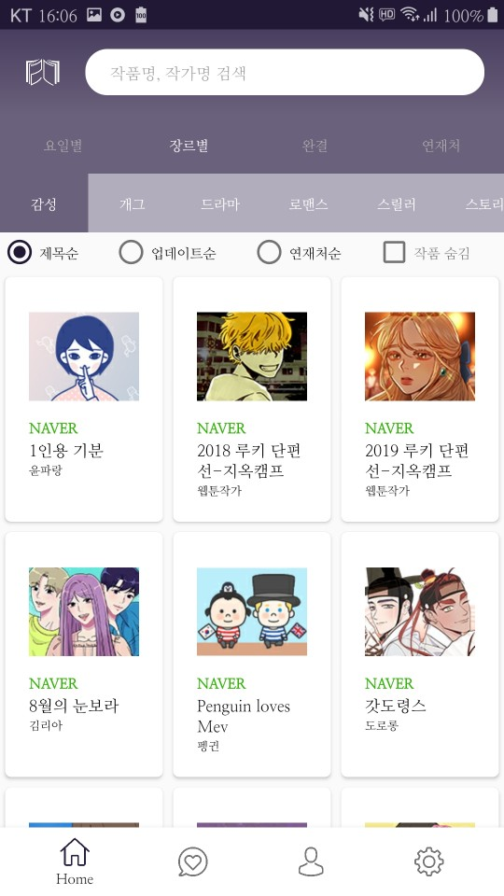

진행 상황 – 안드로이드: DB 연동 및 정렬

Slide 16
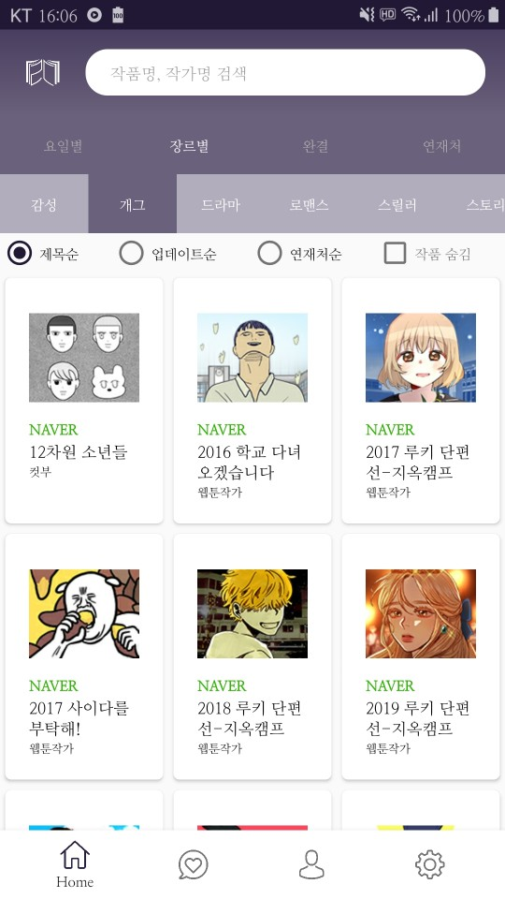
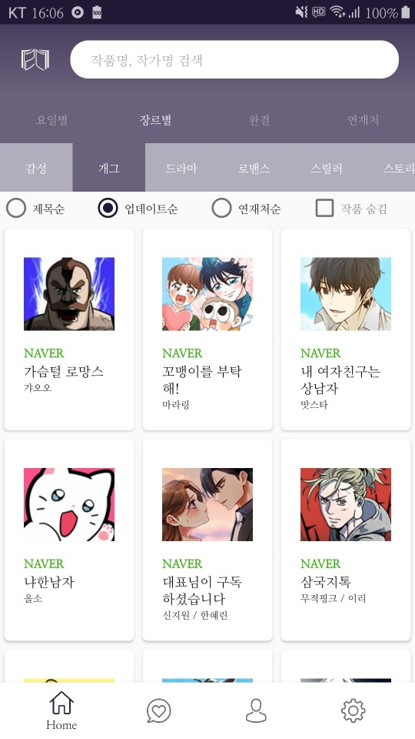
진행 상황 – 안드로이드: DB 연동 및 정렬

Slide 17
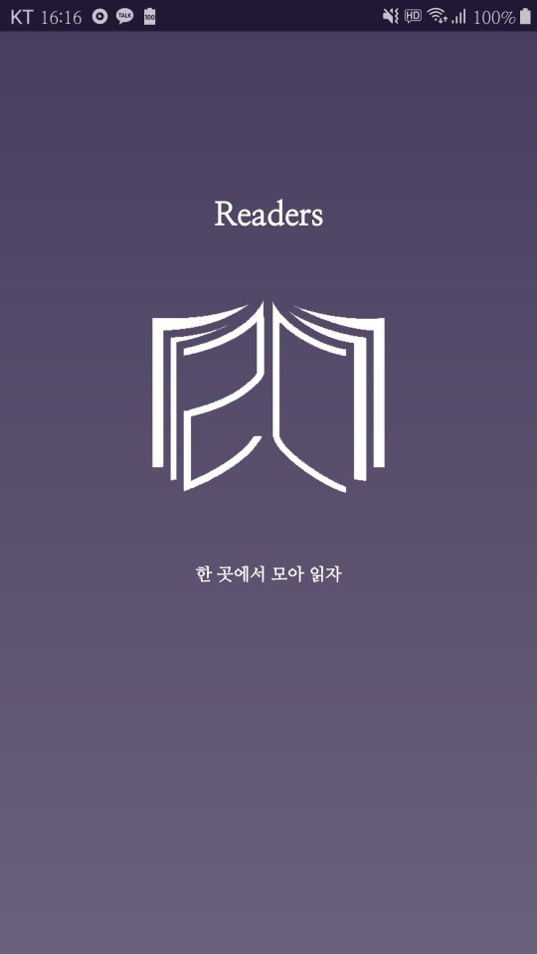
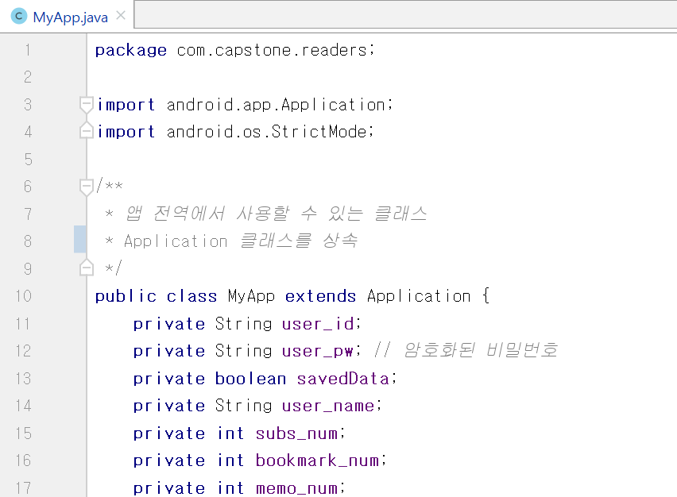
진행 상황 – 안드로이드: 전역 클래스
기존에 사용하던 SharedPreferences 라이브러리 삭제
앱 전역에서 접근하여 정보를 얻을 수 있는 전역 클래스 작성
인덱스 화면이 실행되는
0.8초 동안 로그인 여부 확인
로그인 상태
:MainActivity로 이동
로그인이 안 된 상태
:LoginActivity로 이동

Slide 18
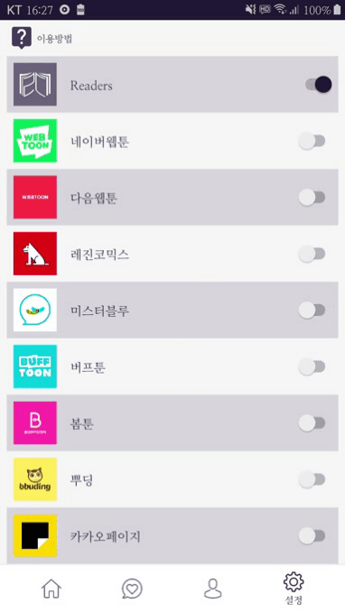
진행 상황 – 안드로이드: 통합 로그인

Slide 19
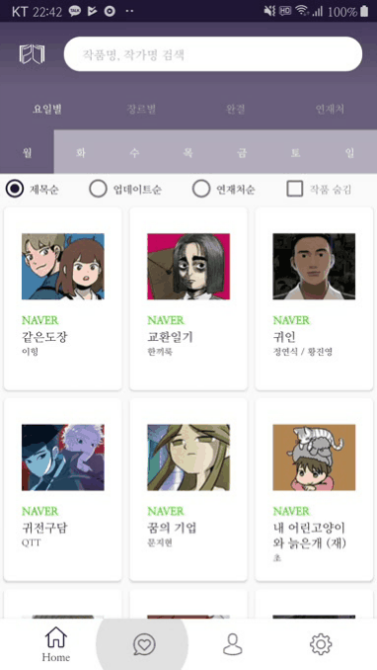
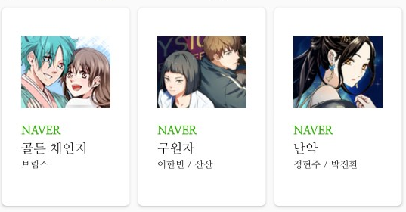
진행 상황 – 안드로이드: 추천 시스템
스릴러 작품을 좋아하는 웹툰123님에게

Slide 20
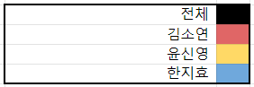
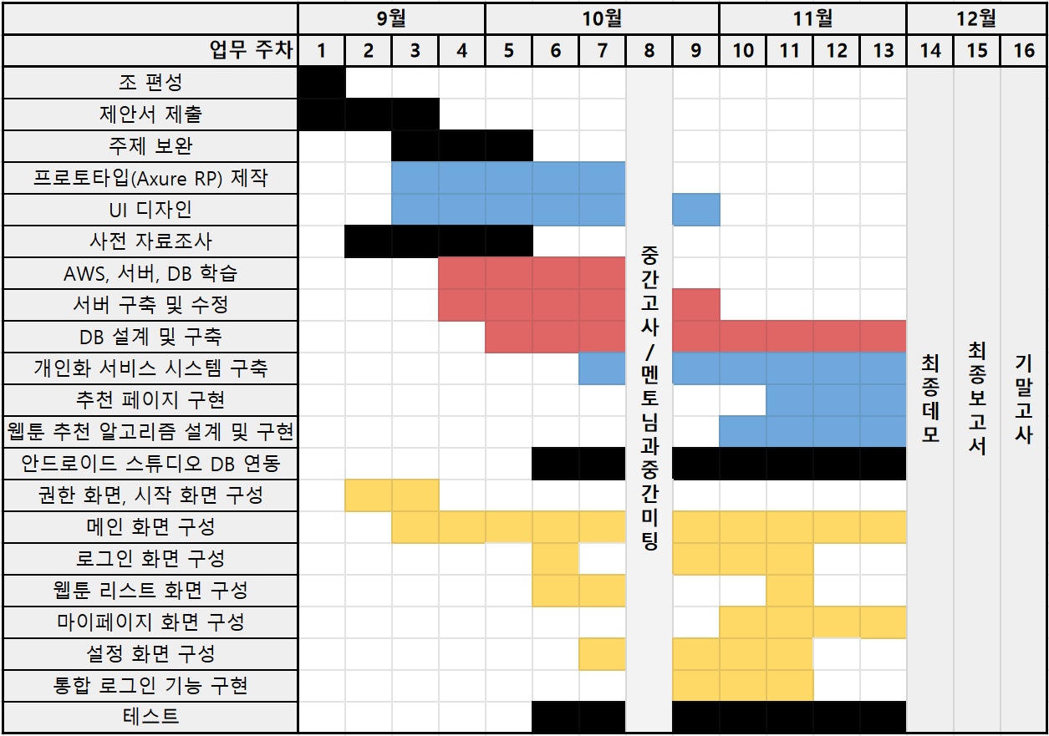
주간 계획 진행도
20P

Slide 21
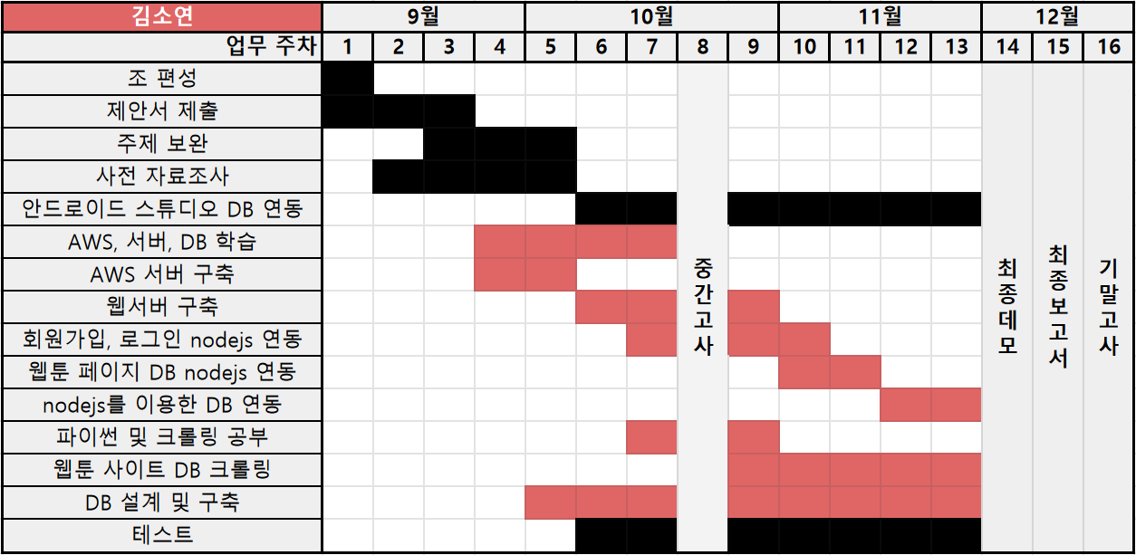
개인별 세부 계획 – 김소연
21P

Slide 22
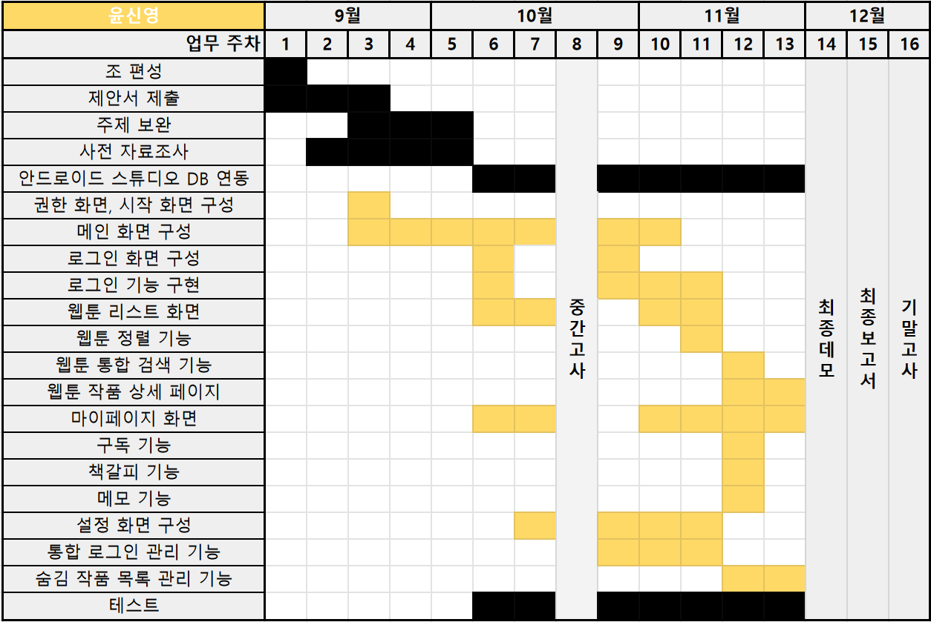
개인별 세부 계획 – 윤신영
22P

Slide 23
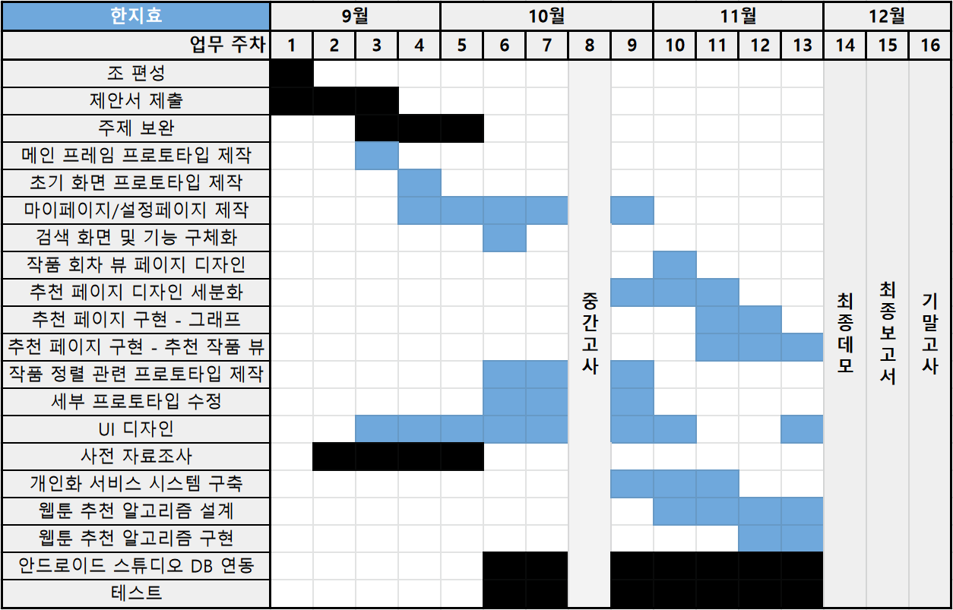
개인별 세부 계획 – 한지효
23P

Slide 24
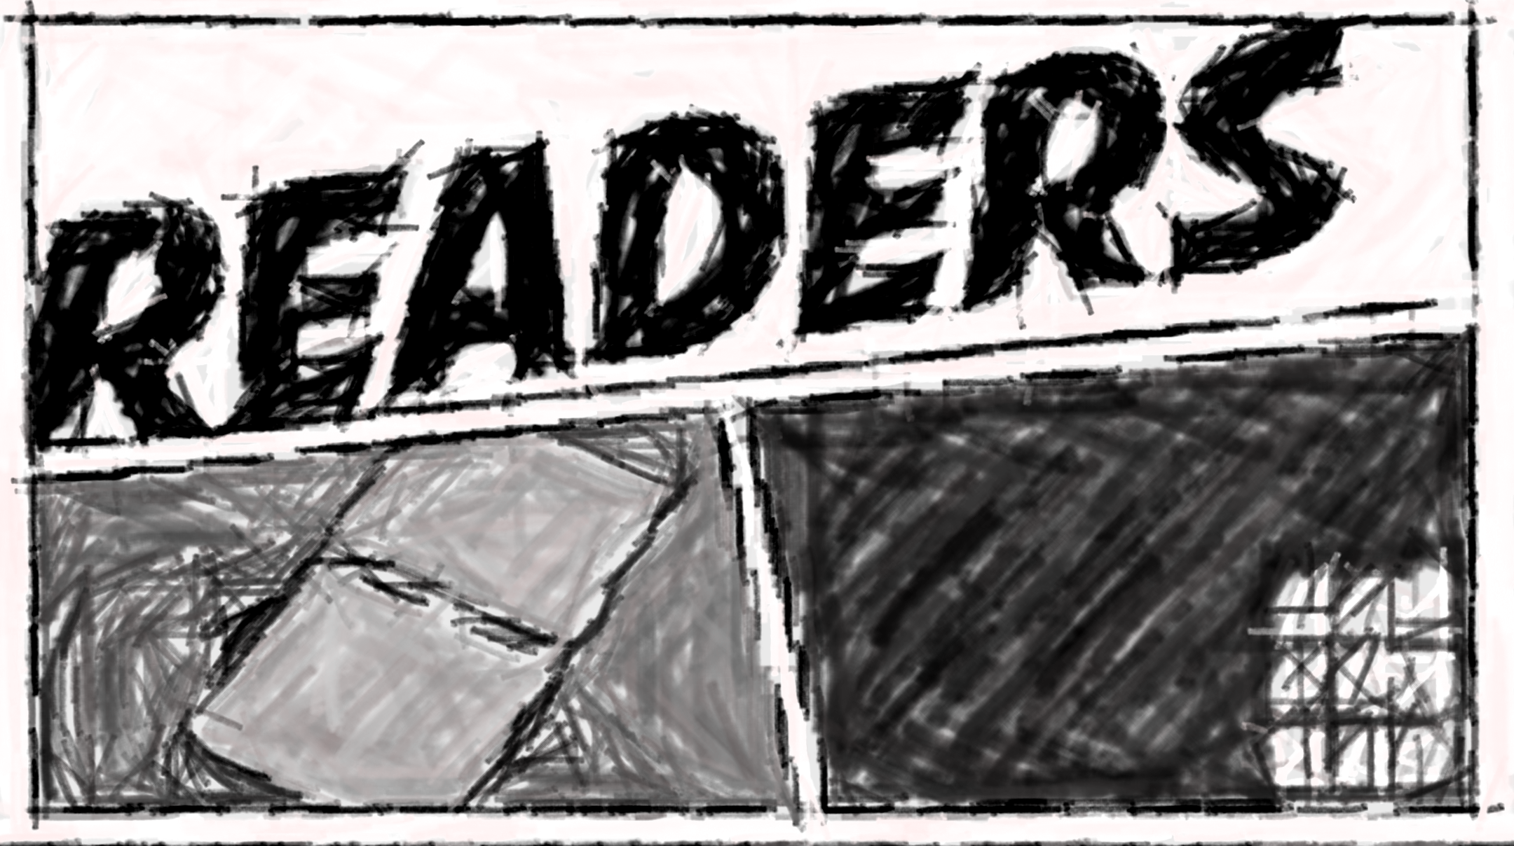
감사합니다

